Slide 1
第17章：反射机制
反射与Annotation

Slide 2
AccessibleObject类提供的Annotation方法
No. | 方法 | 类型 | 描述
1 | public Annotation[] getAnnotations() | 普通 | 获取全部Annotation信息
2 | public <T extends Annotation> T getDeclaredAnnotation​(Class<T> annotationClass) | 普通 | 获取指定类型的Annotation
3 | public boolean isAnnotationPresent​(Class<? extends Annotation> annotationClass) | 普通 | 是否存在指定的Annotation
Notes:
package cn.mldn.demo;
import java.io.Serializable;
import java.lang.annotation.Annotation;
import java.lang.reflect.Method;
@FunctionalInterface
@Deprecated(since="1.0")
interface IMessage { // 有两个Annotation
public void send(String msg) ;
}
@SuppressWarnings("serial") // 无法在程序执行的时候获取
class MessageImpl implements IMessage, Serializable {
@Override // 无法在程序执行的时候获取
public void send(String msg) {
System.out.println("【消息发送】" + msg);
}
}
public class JavaReflectDemo {
public static void main(String[] args) throws Exception {
{ // 获取接口上的Annotation信息
Annotation annotations [] = IMessage.class.getAnnotations() ;
for (Annotation temp : annotations) {
System.out.println(temp);
}
}
System.out.println("-----------------------------------");
{ // 获取MessageImpl子类上的Annotation
Annotation annotations [] = MessageImpl.class.getAnnotations() ;
for (Annotation temp : annotations) {
System.out.println(temp);
}
}
System.out.println("-----------------------------------");
{ // 获取MessageImpl.toString()方法上的Annotation
Method method = MessageImpl.class.getDeclaredMethod("send", String.class) ;
Annotation annotations [] = method.getAnnotations() ;
for (Annotation temp : annotations) {
System.out.println(temp);
}
}
}
}

Slide 3
RetentionPolicy的三个范围
No. | 范围 | 描述
1 | SOURCE | 此Annotation类型的信息只会保留在程序源文件之中（*.java），编译之后不会保存在编译好的类文件（*.class）之中
2 | CLASS | 此Annotation类型将保留在程序源文件（*.java）和编译之后的类文件（*.class）之中，在使用此类的时候，这些Annotation信息将不会被加载到虚拟机（JVM）之中，如果一个Annotation声明时没有指定范围，则默认是此范围
3 | RUNTIME | 此Annotation类型的信息保留在源文件（*.java）、类文件（*.class）在执行时也会加载到JVM之中

Slide 4
Annotation操作范围
No. | 范围 | 描述
1 | public static final ElementType ANNOTATION_TYPE | 只能用在注释声明上
2 | public static final ElementType CONSTRUCTOR | 只能用在构造方法声明上
3 | public static final ElementType FIELD | 只能用在字段声明（包括枚举常量）上
4 | public static final ElementType LOCAL_VARIABLE | 只能用在局部变量声明上
5 | public static final ElementType METHOD | 只能用在方法的声明上
6 | public static final ElementType PACKAGE | 只能用在包的声明上
7 | public static final ElementType PARAMETER | 只能用在参数的声明上
8 | public static final ElementType TYPE | 只能用在类、接口、枚举类型上
Notes:
package cn.mldn.demo;
import java.lang.annotation.ElementType;
import java.lang.annotation.Retention;
import java.lang.annotation.RetentionPolicy;
import java.lang.annotation.Target;
import java.lang.reflect.Method;
@Target({ ElementType.TYPE, ElementType.METHOD }) // 此Annotation只能用在类和方法上
@Retention(RetentionPolicy.RUNTIME) // 定义Annotation的运行策略
@interface DefaultAnnotation { // 自定义的Annotation
public String title() ; // 获取数据
public String url() default "www.mldn.cn" ; // 获取数据，提供有默认值
}
class Message {
@DefaultAnnotation(title="MLDN") // 方法上使用Annotation
public void send(String msg) {
System.out.println("【消息发送】" + msg);
}
}
public class JavaReflectDemo {
public static void main(String[] args) throws Exception {
Method method = Message.class.getMethod("send", String.class) ; // 获取指定方法
DefaultAnnotation anno = method.getAnnotation(
DefaultAnnotation.class) ; // 获取指定的Annotation
String msg = anno.title() + "（" + anno.url() + "）"; // 消息内容
method.invoke(Message.class.getDeclaredConstructor().newInstance(), msg) ;
}
}

Slide 5
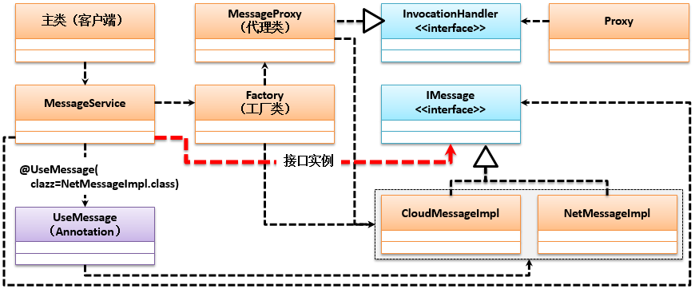
Annotation整合应用
Notes:
package cn.mldn.demo;
import java.lang.annotation.ElementType;
import java.lang.annotation.Retention;
import java.lang.annotation.RetentionPolicy;
import java.lang.annotation.Target;
import java.lang.reflect.InvocationHandler;
import java.lang.reflect.Method;
import java.lang.reflect.Proxy;
interface IMessage { // 业务接口
public void send(String msg); // 输出业务
}
class CloudMessageImpl implements IMessage { // 业务接口实现子类
@Override
public void send(String msg) { // 方法覆写
System.out.println("【云消息发送】" + msg);
}
}
class NetMessageImpl implements IMessage { // 业务接口实现子类
@Override
public void send(String msg) { // 方法覆写
System.out.println("【网络消息发送】" + msg);
}
}
class Factory {
private Factory() {}
public static <T> T getInstance(Class<T> clazz) { // 返回实例化对象
try { // 利用反射获取实例化对象
return (T) new MessageProxy().bind(
clazz.getDeclaredConstructor().newInstance());
} catch (Exception e) {
return null;
}
}
}
@Target({ ElementType.TYPE, ElementType.METHOD }) // 只能用在类和方法上
@Retention(RetentionPolicy.RUNTIME)
@interface UseMessage {
public Class<?> clazz(); // 定义要使用的类型
}
@UseMessage(clazz = NetMessageImpl.class) // Annotation定义使用类
class MessageService {
private IMessage message; // 定义业务处理类
public MessageService() {
UseMessage use = MessageService.class.getAnnotation(UseMessage.class);
this.message = (IMessage) Factory.getInstance(use.clazz()); // 通过Annotation获取
}
public void send(String msg) {
this.message.send(msg);
}
}
class MessageProxy implements InvocationHandler { // 代理类
private Object target;
public Object bind(Object target) { // 对象绑定
this.target = target;
return Proxy.newProxyInstance(target.getClass().getClassLoader(),
target.getClass().getInterfaces(), this);
}
public boolean connect() { // 代理方法
System.out.println("〖代理操作〗进行消息发送通道的连接。");
return true;
}
public void close() { // 代理方法
System.out.println("〖代理操作〗关闭连接通道。");
}
@Override
public Object invoke(Object proxy, Method method, Object[] args) throws Throwable {
try {
if (this.connect()) {
return method.invoke(this.target, args); // 代理调用
} else {
throw new Exception("【ERROR】消息无法进行发送！");
}
} finally {
this.close();
}
}
}
public class JavaReflectDemo {
public static void main(String[] args) throws Exception {
MessageService messageService = new MessageService(); // 实例化接口对象
messageService.send("www.mldn.cn"); // 调用方法
}
}

